Slide 1
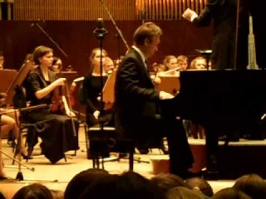
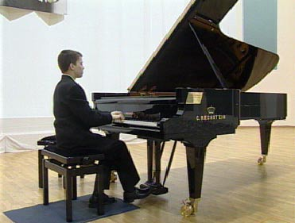
Циклические формы инструментальной музыки
Концерт Сюита Соната

Slide 2
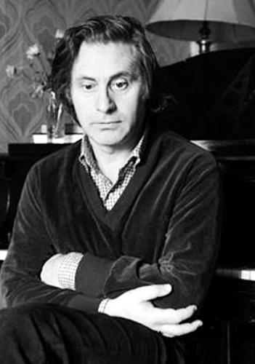
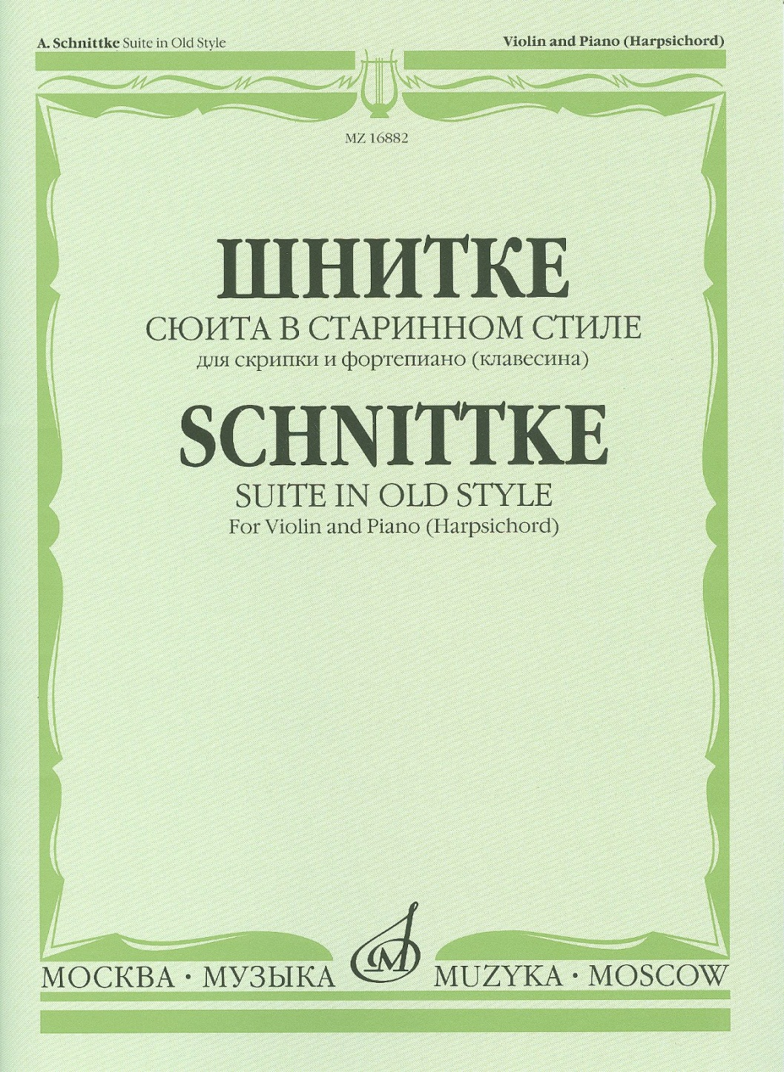

Slide 3
Сюита в переводе с французского означает— «ряд», «последовательность», «чередование») — циклическая форма в музыке, состоящая из нескольких самостоятельных контрастирующих частей (многочастное произведение), объединённых общим замыслом.
В «Сюите в старинном стиле» А. Шнитке пьесы танцевального или песенного характера, не связанные линией сюжетного повествования. Это всего лишь «ряд», «серия» музыкальных зарисовок, где каждый из номеров сюиты представляет собой небольшой инструментальный спектакль, разыгрываемый двумя инструментами-персонажами – Violino и Piano.
Содержание некоторых пьес направлено на раскрытие психологических состояний героев, их характеров и настроений («Пастораль», «Менуэт»). В других миниатюрах на первый план выступает момент действенный («Балет», «Фуга», «Пантомима»), где подразумеваемые инструменты-персонажи спорят друг с другом, соревнуются, конфликтуют.

Slide 4
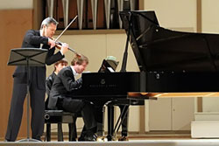

Slide 5
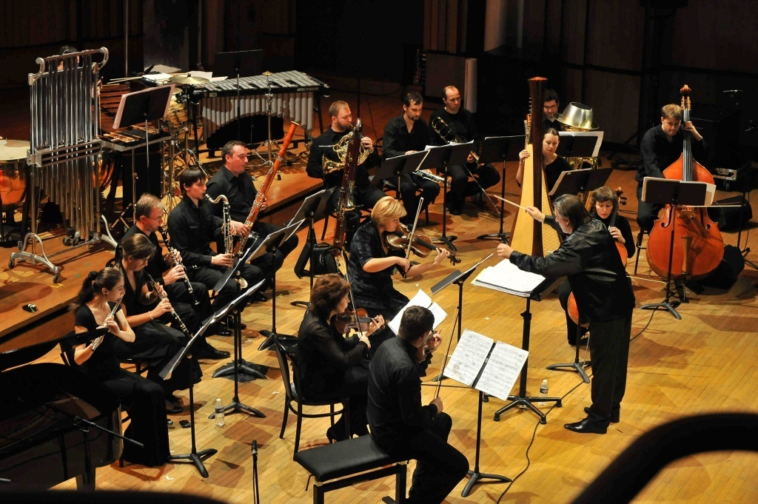

Slide 6
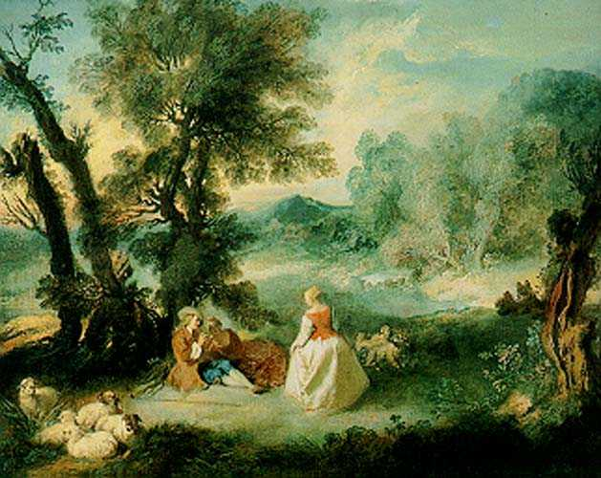

Slide 7
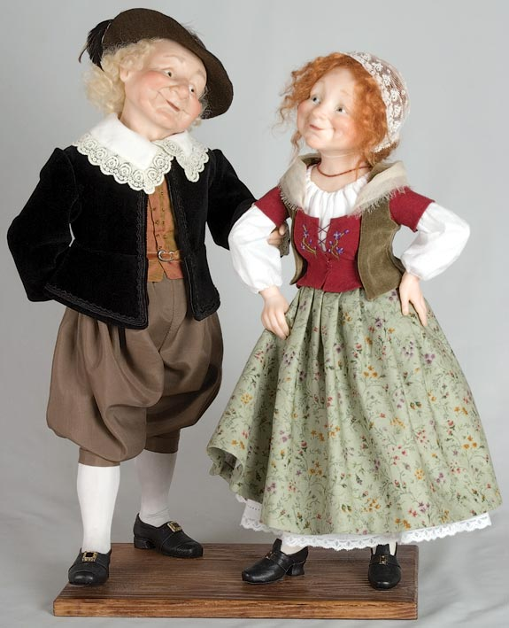

Slide 8
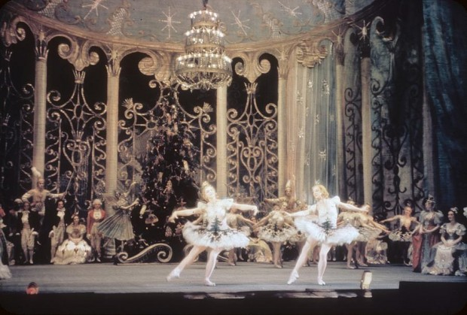

Slide 9
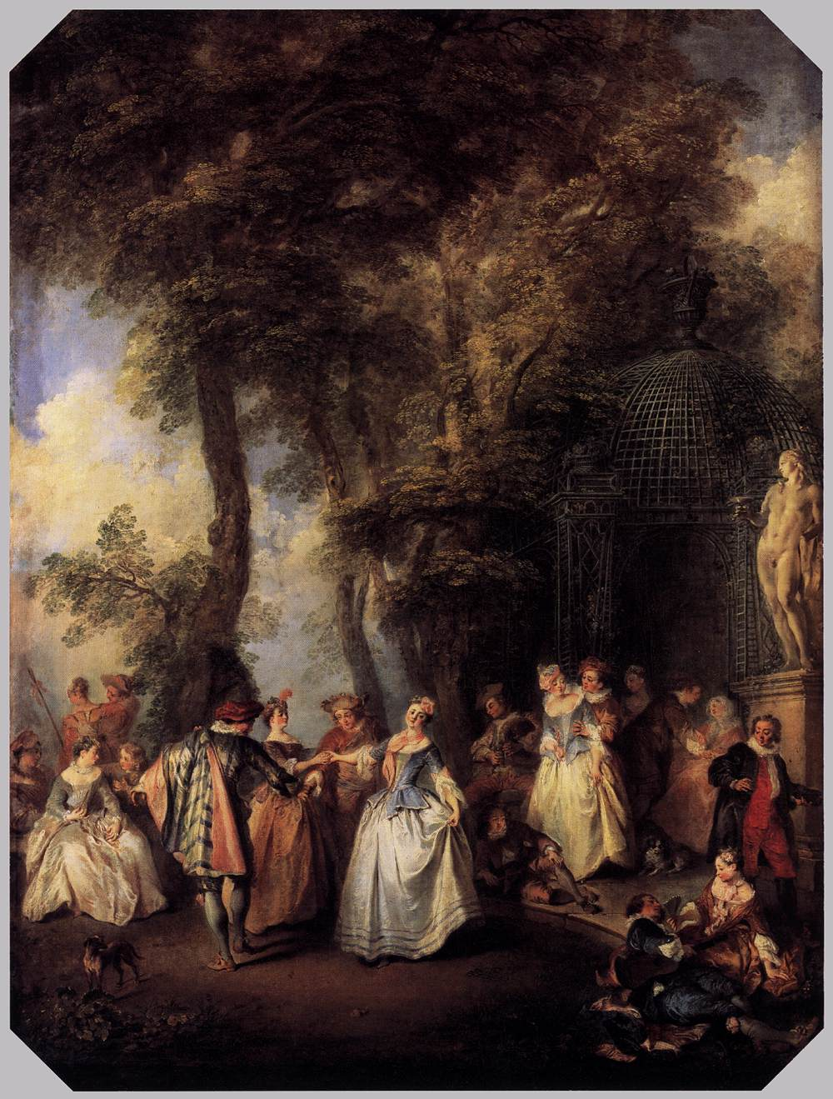
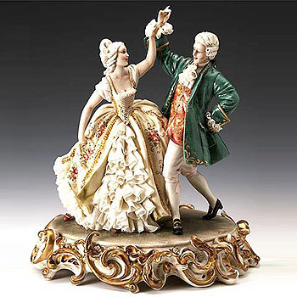

Slide 10
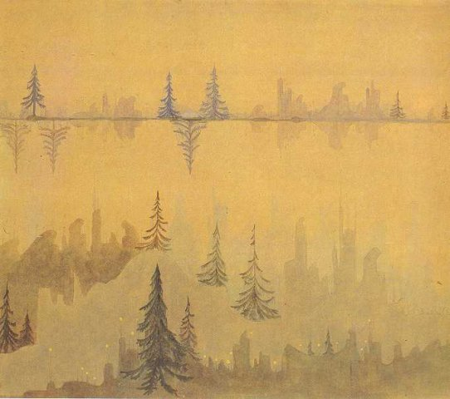
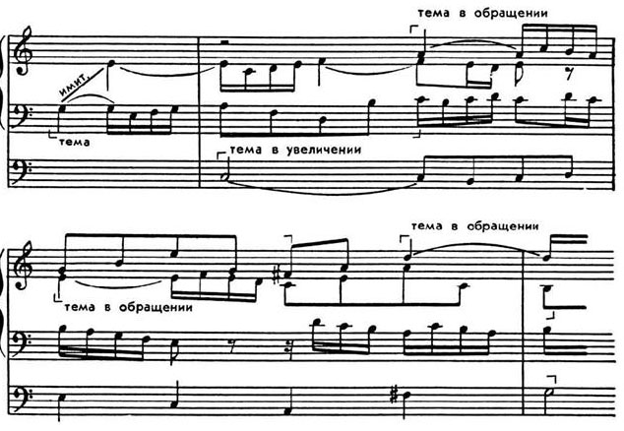

Slide 12
« Наше время в восприятии музыки отличается от того, что было раньше. Тогда
бытовала музыка лишь последних ста лет. Для нас прошлое становится более актуальным, мы вступаем с ним в диалог…Композитор сегодняшнего дня не
может пройти мимо ежедневно открывающегося музыкального прошлого.
Мы способны жить в разных временах.!
А. Шнитке

